Slide 1
4.21 5.4
作业13

Slide 2
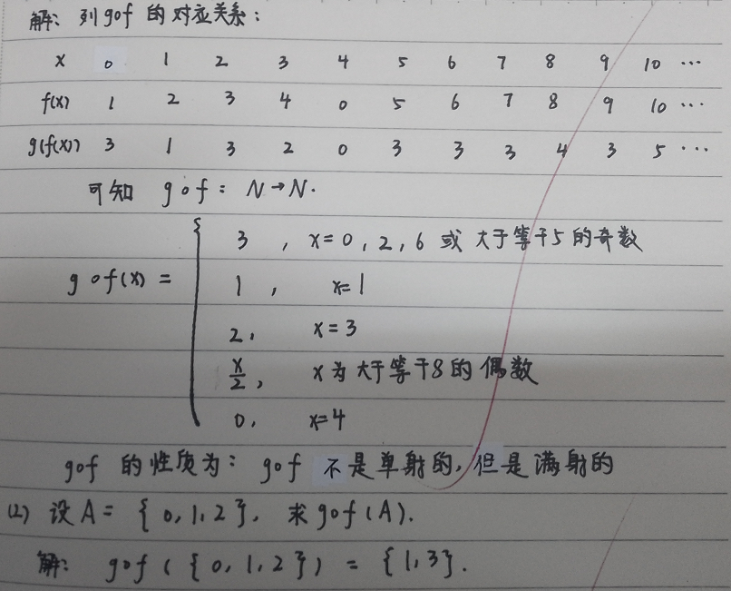
作业13参考答案

Slide 3
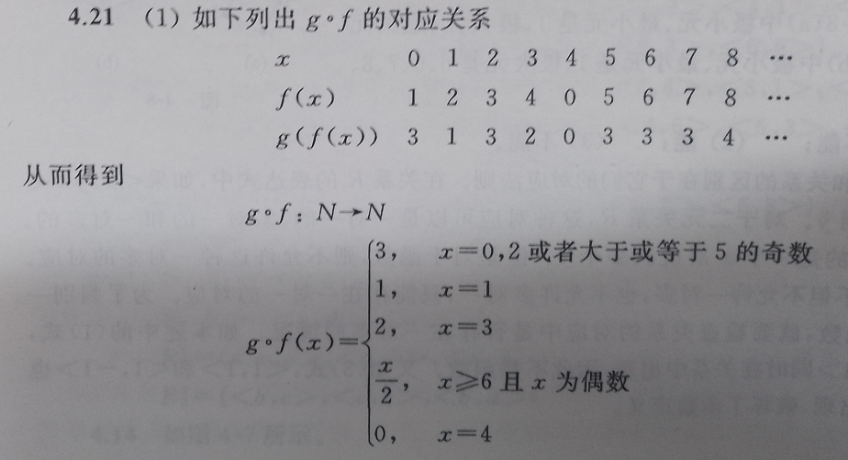
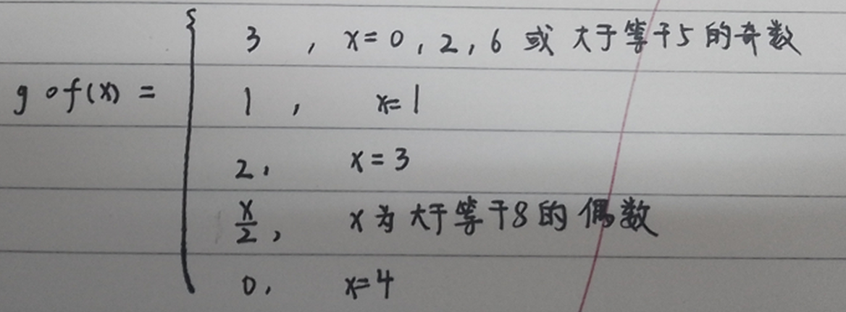

Slide 4
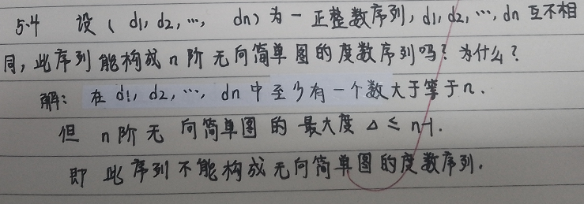
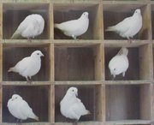
鸽巢原理
如果鸽子的数目比鸽巢数目多，那么一定会有一个鸽巢至少住有两只鸽子。

